Slide 1


Curso de prática no Processo Judicial Eletrônico – Pje
Dr. Osmar de Oliveira Neres Júnior

Slide 2
Normas em vigor
Lei n.º 11.419/2006 – Dispõe sobre a informatização do processo judicial.
Resolução n. 185/2006 do CNJ – Instituiu o Pje no âmbito nacional.
Resolução nº 52/2013 (TJ/MA) – Instituiu o Pje no TJMA com a implantação no Juizado da Fazenda Pública.
Portaria-GP 525/2014 (TJ/MA) – Estabelece o cronograma de implementação do PJe nas Turmas Recursais e em Juizados.
Portaria GP – nº 811, de 03.08.2015 – Trata da expansão do Pje no Termo Judiciário de São Luís a partir de 14 de setembro de 2015 (Varas Cíveis, da Fazenda Pública e de Interesses Difusos e Coletivos).
Portaria GP – nº 812, de 08.10.2015 – Dispõe da implantação dp Pje no 2º grau, Câmaras Cíveis e Criminais (isoladas e reunidas).

Slide 3
Lei n.º 11.419/2006 (COMUNICAÇÕES)
Art. 9. No processo eletrônico, todas as citações, intimações e notificações, inclusive da Fazenda Pública, serão feitas por meio eletrônico, na forma desta Lei.
Art. 4º Os tribunais poderão criar Diário da Justiça eletrônico (...)
§ 2º A publicação eletrônica na forma deste artigo substitui qualquer outro meio e publicação oficial, para quaisquer efeitos legais, à exceção dos casos que, por lei, exigem intimação ou vista pessoal.
§ 3º Considera-se como data da publicação o primeiro dia útil seguinte ao da disponibilização da informação no Diário da Justiça eletrônico.
OBS: No PJe não são enviadas intimações por e-mail.

Slide 4
Lei n.º 11.419/2006 (PRAZOS)
Art. 5º As intimações serão feitas por meio eletrônico (...)
§ 1º Considerar-se-á realizada a intimação no dia em que o intimando efetivar a consulta eletrônica ao teor da intimação, certificando-se nos autos a sua realização.
§ 2º Na hipótese do § 1º deste artigo, nos casos em que a consulta se dê em dia não útil, a intimação será considerada como realizada no primeiro dia útil seguinte.
§ 3o A consulta referida nos §§ 1º e 2º deste artigo deverá ser feita em até 10 (dez) dias corridos contados da data do envio da intimação, sob pena de considerar-se a intimação automaticamente realizada na data do término desse prazo.
§ 4º Os prazos processuais terão início no primeiro dia útil que seguir ao considerado como data da publicação.

Slide 5
Lei n.º 11.419/2006 e Resolução n. 185/2006 do CNJ (PRAZOS/SISTEMA)
Art. 10. (...)
§ 1º Quando o ato processual tiver que ser praticado em determinado prazo, por meio de petição eletrônica, serão considerados tempestivos os efetivados até as 24 (vinte e quatro) horas do último dia.
§ 2º No caso do § 1º deste artigo, se o Sistema do Poder Judiciário se tornar indisponível por motivo técnico, o prazo fica automaticamente prorrogado para o primeiro dia útil seguinte à resolução do problema.
Artigo 9º da Resolução n. 185/2006 do CNJ, considera-se indisponibilidade do sistema PJe a falta de oferta ao público externo dos seguintes serviços: Consulta aos autos digitais; Transmissão eletrônica de atos processuais; ou Acesso a citações, intimações ou notificações eletrônicas.
Artigo 11 da Resolução n. 185/2006 do CNJ, os prazos que vencerem no dia da ocorrência de indisponibilidade dos serviços citados serão prorrogados para o dia útil seguinte, quando: A indisponibilidade for superior a 60 (sessenta) minutos, ininterruptos ou não, se ocorrida entre 6h00 e 23h00; ou ocorrer indisponibilidade entre 23h00 e 24h00.
As indisponibilidades ocorridas entre 0h00 e 6h00 dos dias de expediente forense e as ocorridas em feriados e finais de semana, a qualquer hora, não terão o efeito de prorrogar os prazos.

Slide 6
Lei n.º 11.419/2006 e Resolução n. 185/2006 do CNJ (TEMPESTIVIDADE)
Considera-se tempestiva a postulação encaminhada, integralmente, até as 24 (vinte e quatro) horas do dia em que se encerra o prazo processual, conforme parágrafo único do artigo 3º da Lei n. 11.419/2006 e artigo 26, §1º, da Resolução n. 185/2013 do CNJ.
De acordo com o artigo 26, §5º, da Resolução n. 185/2013 do CNJ, “Não serão considerados, para fins de tempestividade, o horário inicial de conexão do usuário à internet e o horário de acesso do usuário ao sítio eletrônico do Tribunal ou ao PJe, tampouco os horários registrados pelos equipamentos do remetente.”.

Slide 7
Pje TJ/MA (ARQUIVOS)
O sistema receberá arquivos com tamanho máximo de 5,0 megabyte, com resolução média de 300 dpi e formatação A4.
Faculta-se o peticionamento inicial e incidental mediante a utilização do editor de texto do sistema ou da juntada de arquivo eletrônico, tipo Portable Document Format (.pdf).
Os documentos juntados deverão ter o formato Portable Document Format (.pdf), podendo ou não ter o padrão “PDF-A” (um subconjunto de PDF para arquivamento de longo prazo de documentos eletrônicos).
A parte ou o advogado poderá juntar quantos arquivos se fizerem necessários à ampla e integral defesa de seus interesses, desde que cada um desses arquivos observe o limite de tamanho máximo fixado.
Os originais dos documentos digitalizados deverão ser preservados pelo seu detentor até o trânsito em julgado do processo ou, quando admitida, até o final do prazo para propositura de ação rescisória, conforme disposto no artigo 365, §1º do Código de Processo Civil, no artigo 14, §2º, da Resolução n. 185/2013 do CNJ e artigo 11, §3º, da Lei n. 11.419/2006.

Slide 8
Pje TJ/MA (DEFESA)
Os advogados credenciados deverão fazer habilitação e/ou encaminhar eletronicamente contestação, reconvenção ou exceção, e respectivos documentos, antes da realização da audiência designada para recebimento da defesa.
A parte Ré poderá atribuir sigilo à contestação, reconvenção ou exceção e aos respectivos documentos juntados, que somente poderão ser liberados pelo juiz.

Slide 9
Certificado Digital
Inicialmente o advogado deverá adquirir o certificado digital, podendo ser solicitado na própria seccional da OAB/MA.
Após, deverá realizar o cadastramento no sistema PJe, que é feito quando da primeira tentativa de login do advogado. No portal do TJMA, na parte de serviços, clique em PJe - Processo Judicial Eletrônico, PJe – Primeiro Grau > Acessar o sistema. Após efetuar o cadastro e assinar o Termo de Compromisso, retornar à página inicial e realizar o login, oportunidade em que o advogado será encaminhado diretamente para a página do usuário “Painel do advogado ou procurador”.
O advogado deverá também fazer o mesmo procedimento no Segundo Grau / Recursal.
Para a correta utilização e funcionamento do PJe, o computador deverá estar preparado com as ferramentas e requisitos do sistema.

Slide 10
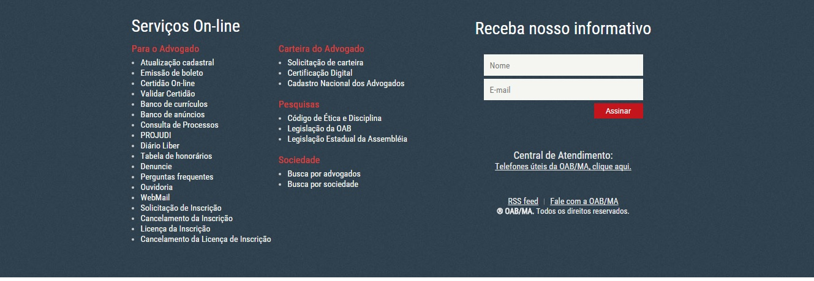
Certificado Digital do Advogado

Slide 11
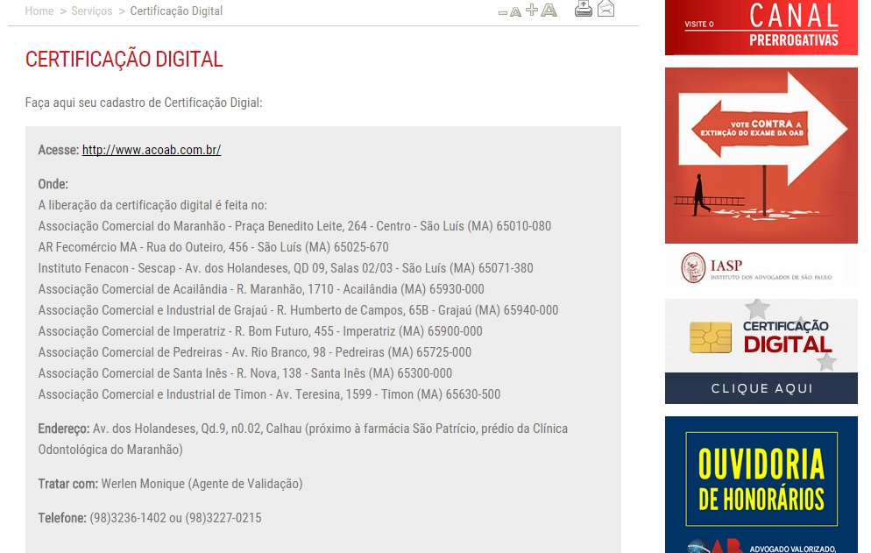
Certificado Digital do Advogado

Slide 12
Requisitos do Sistema
Sistema Operacional: Windows ou MAC OS
Navegadores: Mozilla Firefox (versão 41), Internet Explorer ou Google Chrome (sempre com bloqueio de pop-ups desativado)
Java (atualizado)
Acrobat Reader: necessário para a leitura de documentos do PJe
Administrador do token/cartão
Driver do token/cartão
V2: Nova Hierarquia ICP-BR
www.certisign.com.br

Slide 13
Ferramentas e Links úteis
PDF Creator – Impressora virtual
PDF Split and Merge (PDF SAM) – Manipulador de arquivos .PDF que permite, dentre outros, unificar ou dividir arquivos e reclassificação visual de páginas
PDF-Xchange Viewer – Manipulador de arquivos .PDF que permite, dentre outros, girar documento, grifar texto e inserir outras formas de destaque
Software de Digitalização de Documentos
Serviço de monitoramento do CNJ - http://www.cnj.jus.br/pjestatus/
Conversores diversos para PDF - lista de conversores para PDF: http://smallpdf.com/pt/

Slide 14

e-mail: osmarneresjr@hotmail.com
Telefones: (98) 3190-4695

Slide 15
